Slide 1
Растения – «разбойники»
Презентацию подготовила: Большакова Елена Ивановна,
педагог дополнительного образования детей МОУДОД «Киришский ДДЮТ»
2015 год

Slide 2
Это интересно
Растения-паразиты – это растения, получающие питательные вещества непосредственно из тканей других растений.
Связь с растением-хозяином паразит осуществляет через гаустории, или, в редких случаях, тканей стебля.
В настоящее время известно около 4 тыс. видов растений-паразитов.

Slide 3
Классификация растений-паразитов
1. Классификация
Настоящие паразиты — растения-паразиты, неспособные существовать без донора (не имеют хлорофилла).
Полупаразиты — растения, способные существовать без донора.
2. Классификация
Стеблевые паразиты — формирование гаусторий происходит из тканей стебля.
Корневые паразиты — формирование гаусторий происходит из тканей корня.

Slide 4
Корневые растения-паразиты

Slide 5
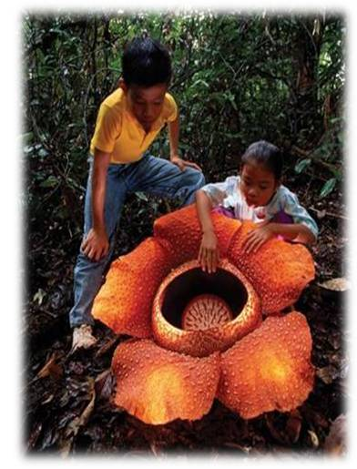
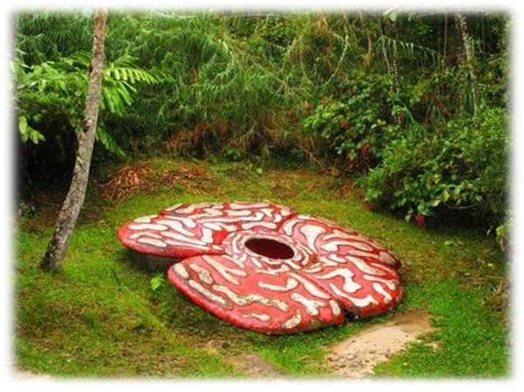
Раффлезия Арнольда («трупная лилия», «цветок лотоса»)
Растет в тропических лесах острова Суматра и Калимантан.
Названа в честь Джозефа Арнольда - английского врача и натуралиста.
Паразитирует на лианах семейства Виноградовые.
Не имеет листьев, стебля и корней.
Знаменита самыми большими в мире цветками (до 1 м в диаметре, вес до 8 кг). Одиночный цветок имеет аромат гниющего мяса, привлекающий мух – основных опылителей.

Slide 6
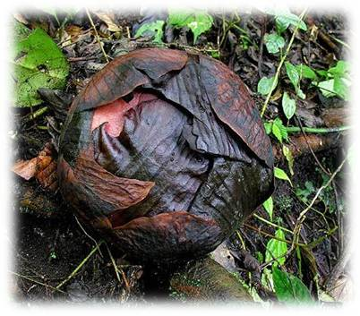
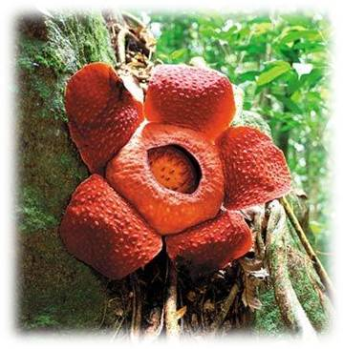
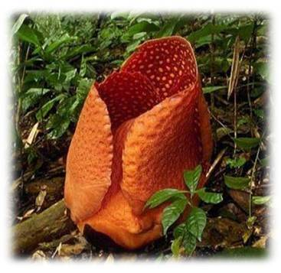
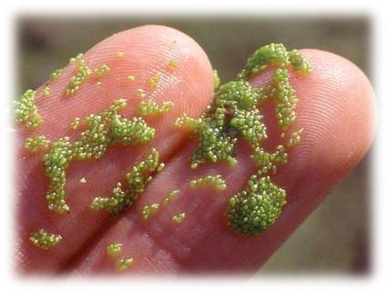
Созревание бутона длится несколько месяцев, а цветение продолжается несколько дней.
Плоды имеют форму ягод и содержат многочисленные семена.
Семена распространяют крупные млекопитающие (например, слоны, к ступням которых приклеиваются раздавленные ягоды) и насекомые (например, муравьи).
Из-за массовой вырубки лесов сокращаются места произрастания раффлезии.

Slide 7
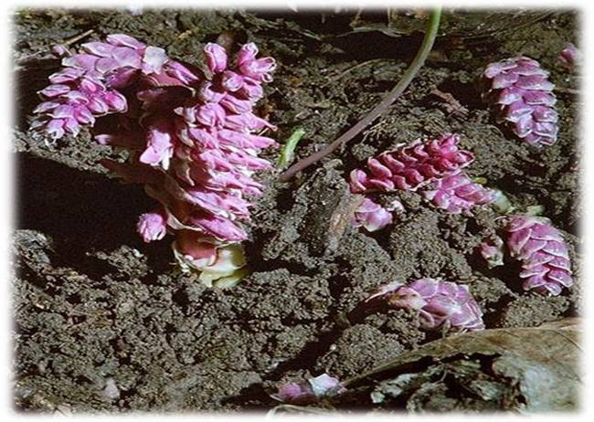
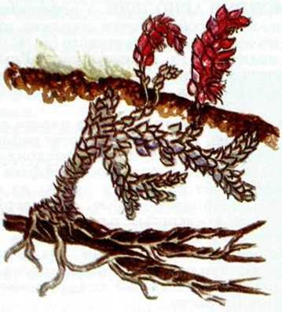
Петров крест (чешуйник, потаённица, царь-трава)
Родина этого многолетнего растения – Европа и Азия.
В почве корень ветвится и образует крестовидные соединения, от которых и произошло название растения.
Существуют целиком за счёт растения-хозяина, из-за отсутствия хлорофилла.

Slide 8
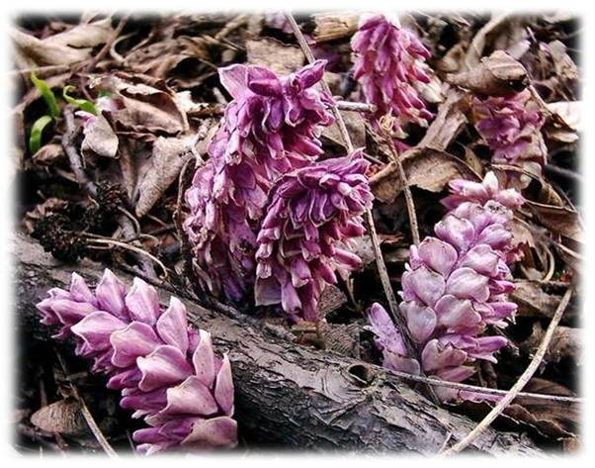
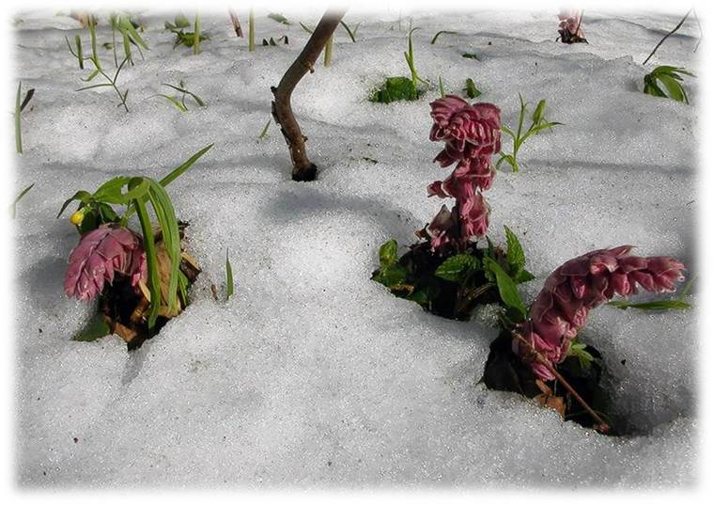
Петров крест обыкновенный (чешуйчатый) (Земляной виноград)
Единственный вид, встречающийся на территории России.
Паразитирует на корнях деревьев и кустарников (орешник, ольха, бук, черёмуха обыкновенная и др.).
Бесцветные мясистые стебли с розоватыми цветками появляются ранней весной. После образования семян надземная часть отмирает.
Растение ядовито, однако, используется в медицине.

Slide 9
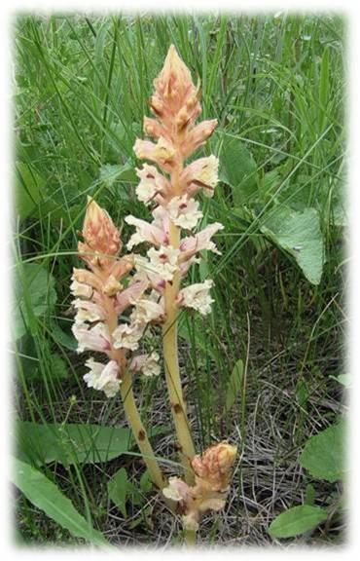
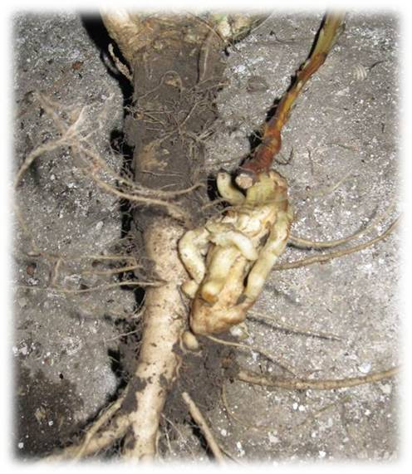
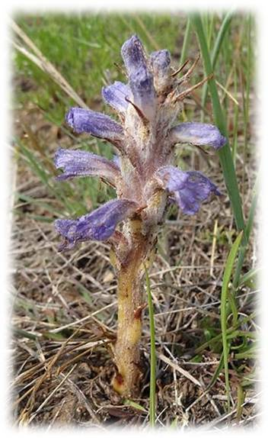
Заразиха (волчок)
Распространена в Европе, Азии и Африке.
Многолетнее травянистое растение с мясистым чешуйчатым стеблем. Имеет светло-бурую, желтоватую, розоватую или синеватую окраску.
Не присасывается к корню хозяина, а срастается с ним основанием своего стебля.
Вредитель сельского хозяйства. Паразитирует на бобовых и тыквенных растениях, подсолнечнике и др.

Slide 10
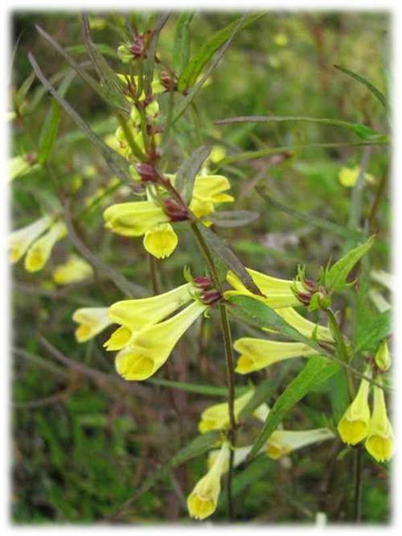
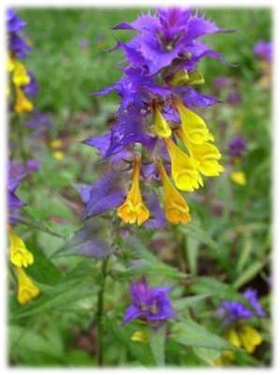
Марьянник
Травянистые однолетние растения семейства Заразиховые.
Полупаразиты. Корни слабые, неглубокие, но на них есть корневые присоски, которыми марьянник прикрепляется к другим растениям и высасывает из них воду и питательные вещества.
Марьянник дубравный
(Иван-да-Марья, Брат с сестрой, Желтяница, Иванова трава)
Марьянник луговой

Slide 11
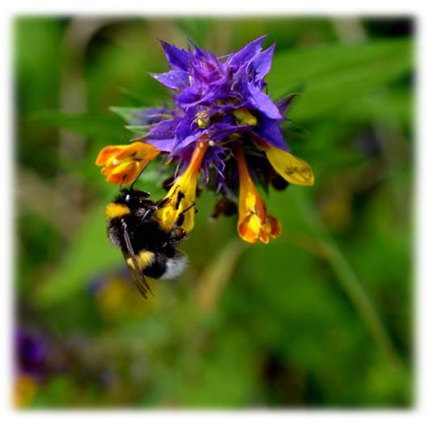
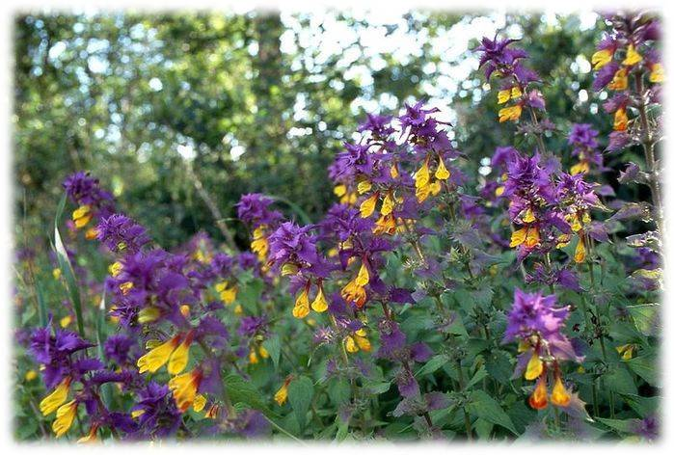
Цветут марьянники в начале лета.
Цветы марьянника дубравного жёлтые с ярко-синими прицветниками.
У марьянника лугового нет нарядных фиолетовых прицветников.
Считаются хорошими медоносами.
Семена служат кормом для лесной дичи.
Поселяясь рядом с муравейником, рассыпает свои семена, похожие на муравьиные куколки. Муравьи утаскивают их в свои норки, где семена прорастают. Муравьи питаются мясистыми придатками семян.

Slide 12
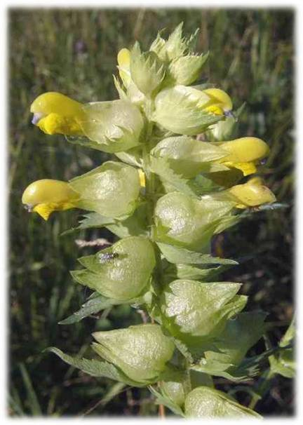
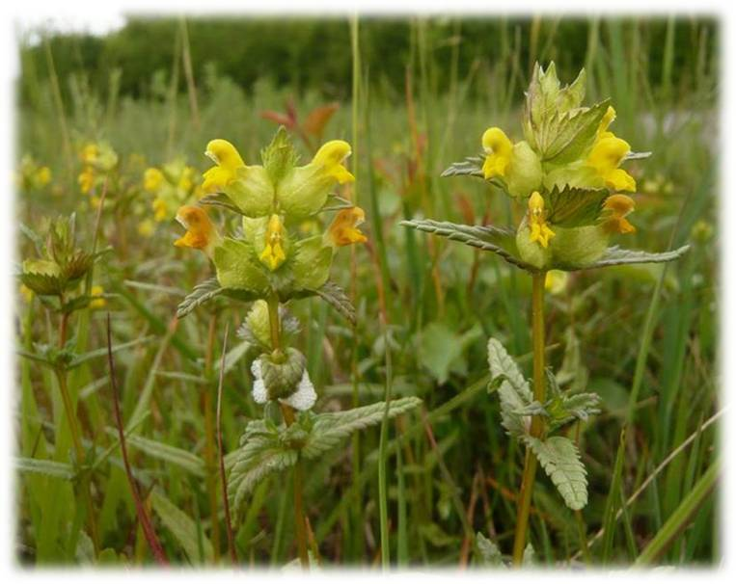
Погремок (звонец, позвонок, петушиный гребень)
Однолетнее растение семейства Заразиховые.
Распространен по сырым лугам.
Полупаразит, получающий питательные вещества из корневых систем соседних растений.
Сорное растение в сельском хозяйстве.

Slide 13
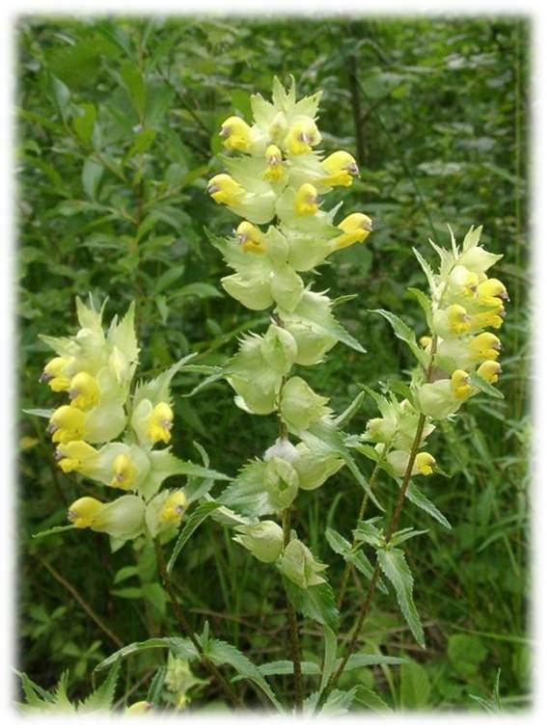
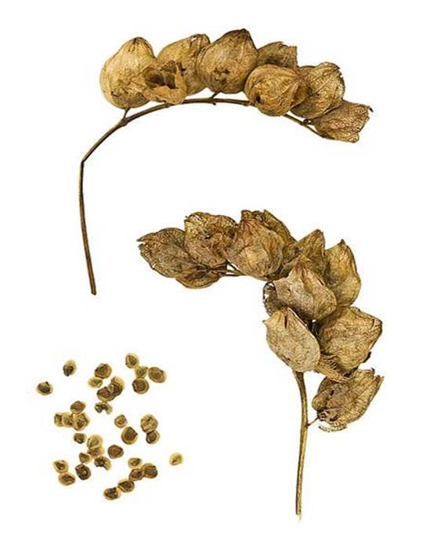
Цветет в мае – июне.
Желтые цветочки похожи на петушиные гребешки.
При раскачивании растения созревшие семена стучат («гремят») о стенки плода (отсюда и название растения).
Погремок - ядовитое растение, в том числе и семена.

Slide 14
Стеблевые растения-паразиты

Slide 15
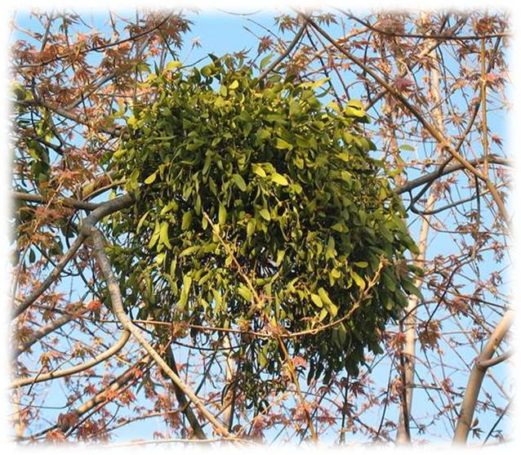
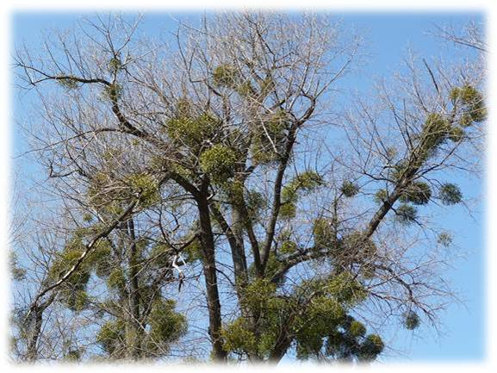
Омела (Дубовые ягоды», «Птичий клей»)
В основном растет в тропических зонах Африки и Азии, в Австралии. Распространена также на Кавказе, в Крыму, Прибалтике, встречается в Приморском крае, Калининградской и Ленинградской областях России.
Сильно ветвящийся многолетний кустарник семейства санталовые.
Паразитирует на ветвях многих лесных деревьев (тополях, клёнах, соснах, ивах, берёзах, лжеакациях) и садовых культурах (яблонях, грушах и др.).
Способна к фотосинтезу, но воду и минералы получает от доноров.

Slide 16
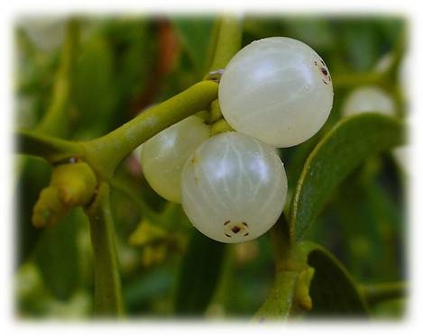
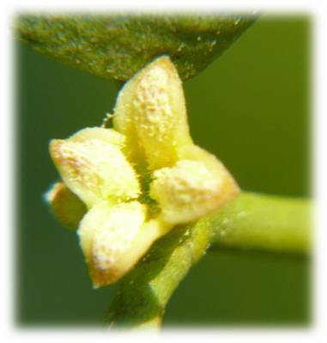
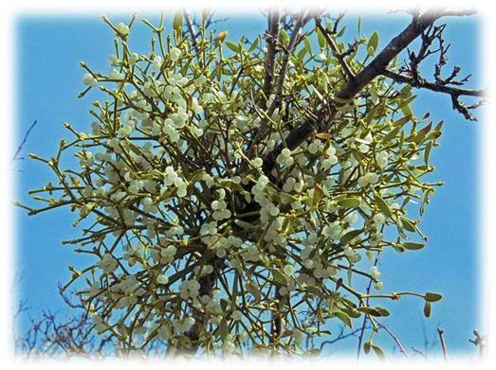
Имеет кормовое значение для птиц. Семена распространяют преимущественно дрозды. Поедая ягоды, они пачкают свой клюв клейкой ягодной массой, в которой находятся семена. Перелетая с дерева на дерево и очищая клюв о ветви, птицы пачкают их клейким веществом и выбрасывают семена с испражнениями. Приклеенные семена через некоторое время начинают прорастать.
Из плодов можно варить клей.
Листья и стебли ядовиты, попадание в желудок может вызвать тошноту, рвоту, диарею.
Экстракт из молодых листьев использоваться в медицине.
У многих народов омела - символ жизни и защитный талисман.

Slide 17
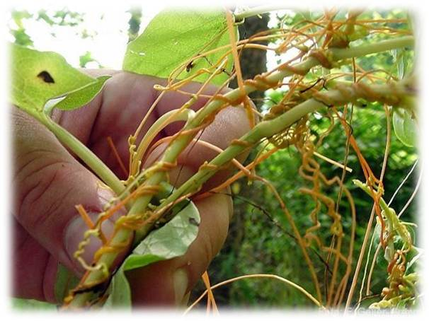
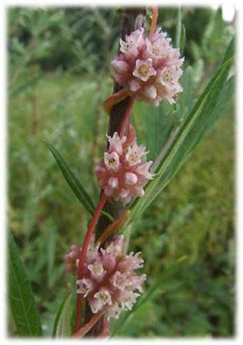
Повилика (Повелица, повитель, привитница, войлочная трава, сорочья пряжа)
Однолетнее растение семейства Вьюнковые.
Не имеет корней и листьев. Стебель нитевидный, ветвистый и вьющийся; имеет желтоватую, зеленовато-жёлтую или красноватую окраску.
Обвивается вокруг растения-хозяина, внедряет в его ткань присоски и питается его соками. Нарушая обмен веществ у растений, сильно ослабляет их, задерживает рост и развитие, нередко вызывает гибель.
Паразитирует на сорняках (крапиве), кормовых травах, овощных и бахчевых культурах, картофеле, льне, деревьях и кустарниках.

Slide 18
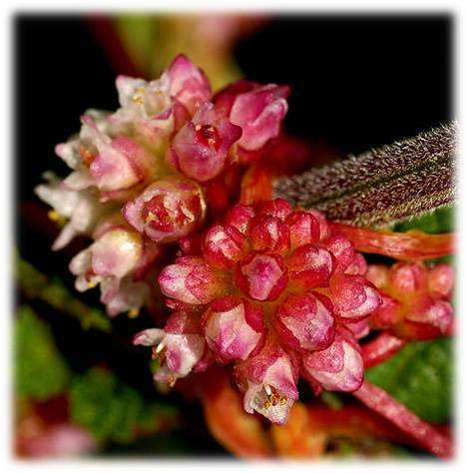
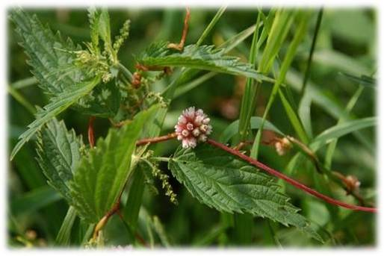
Белые, розовые или зелёные цветки собраны в шаровидные соцветия.
Семена сохраняют всхожесть в почве до 8-10 лет.
Растение ядовито.

Slide 19
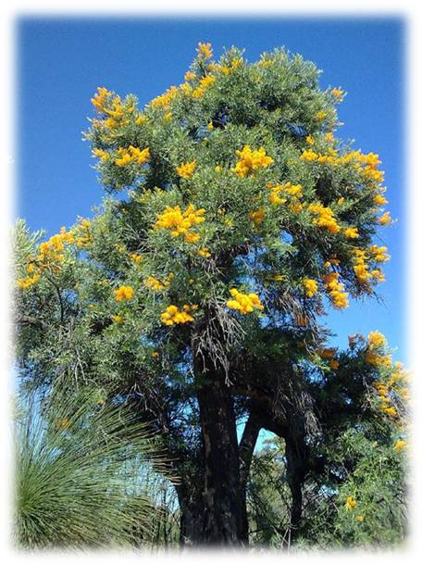
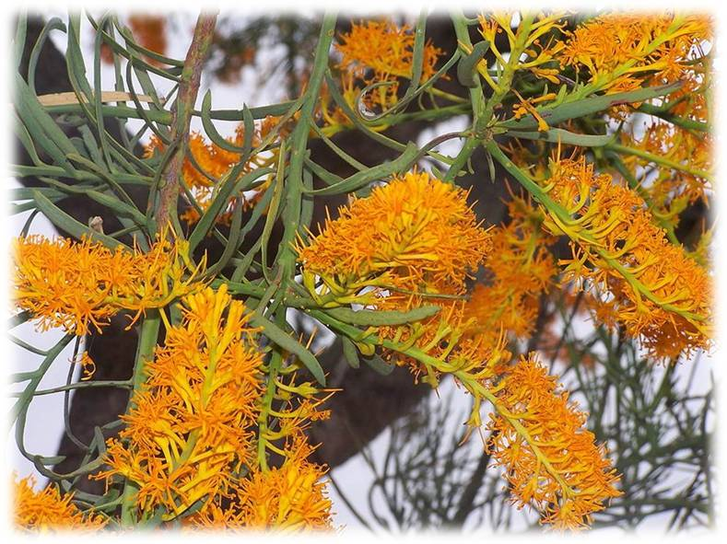
Нуитсия обильноцветущая («Рождественское дерево»)
Полупаразитическое дерево или кустарник.
Родина – Западная Автралия.

Slide 20
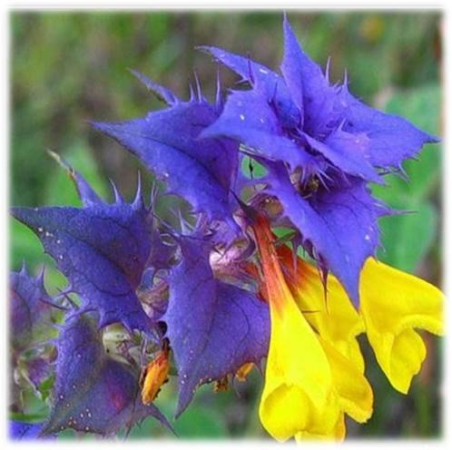
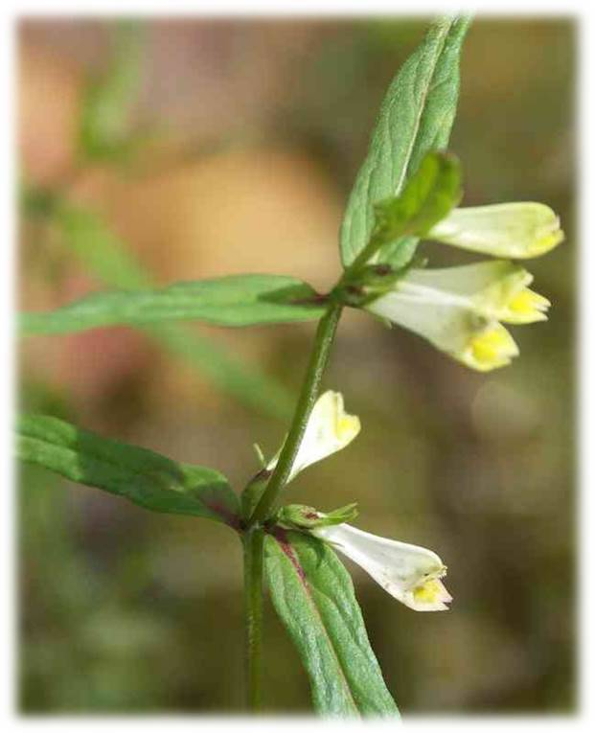
Назовите растения-паразиты

Slide 21
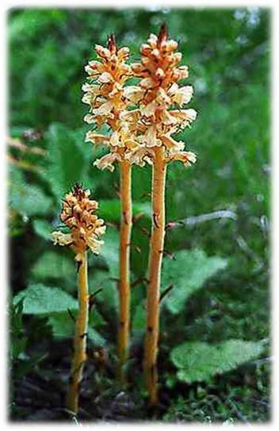
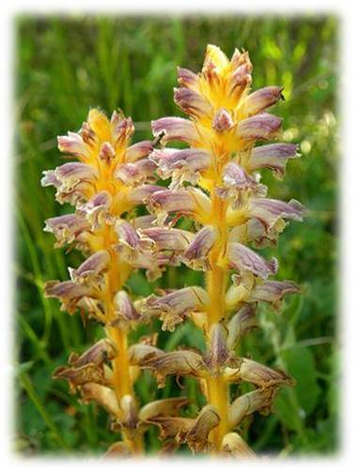

Slide 23
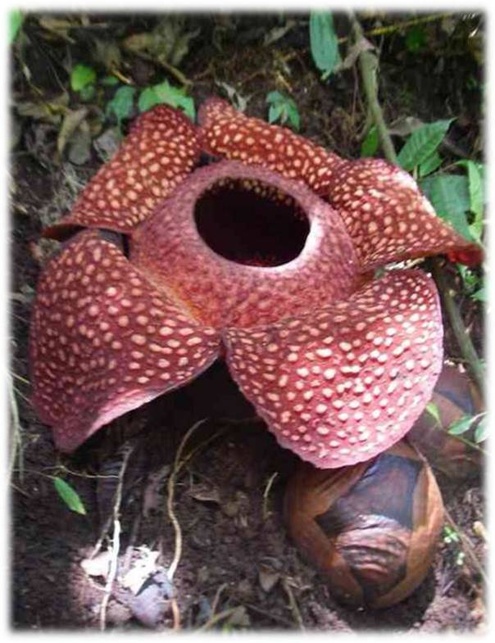
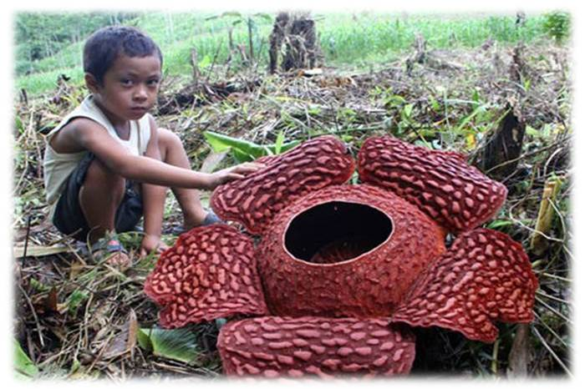

Slide 24
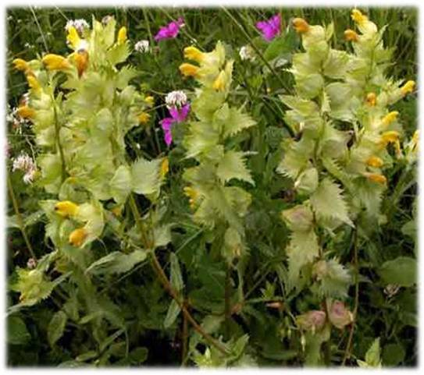

Slide 25
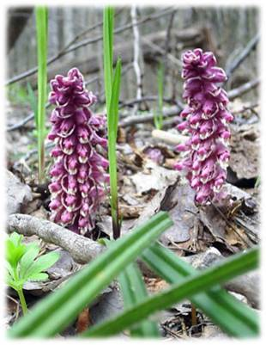

Slide 26
